Slide 1
ISSB 동향 (6주차 강의)

Slide 2
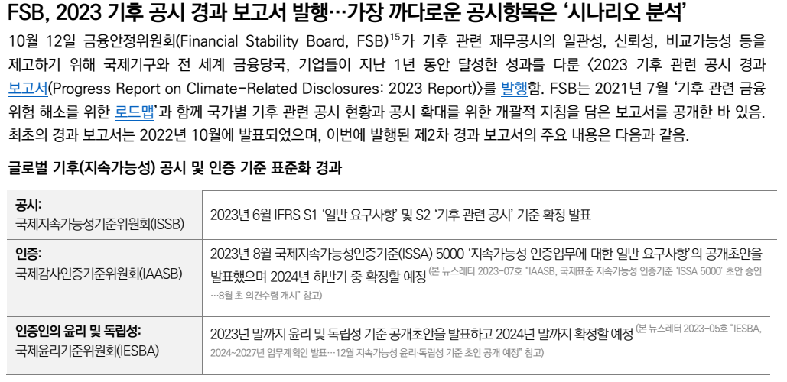
01
ISSB 및 국내 정책당국 동향

Slide 3
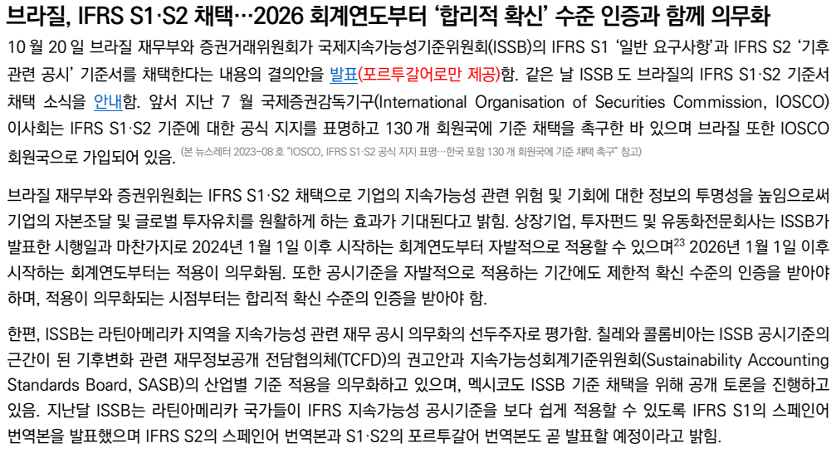
02
ISSB 및 국내 정책당국 동향

Slide 4
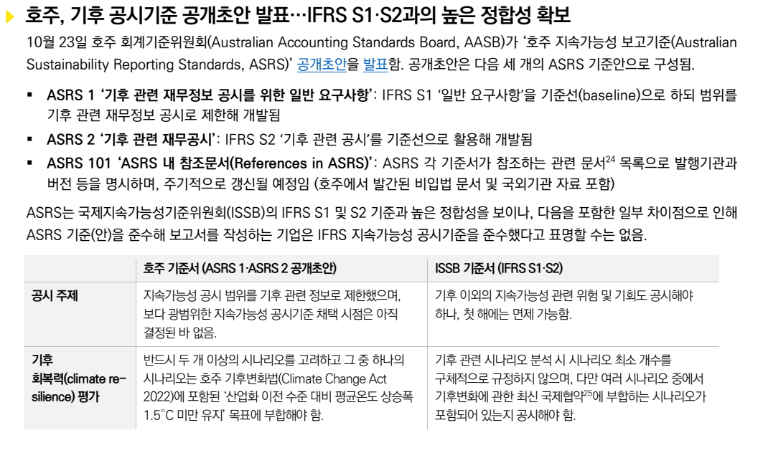
02
ISSB 및 국내 정책당국 동향

Slide 5
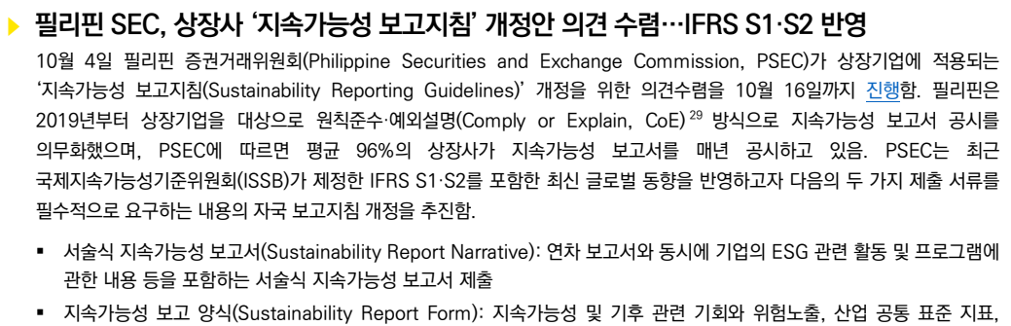
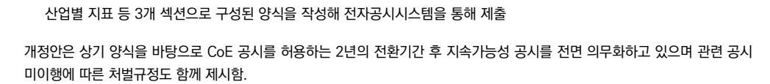
02
ISSB 및 국내 정책당국 동향

Slide 6
01
ISSB 및 국내 정책당국 동향
금융위원회 지속가능성 공시 의무화 추진
금융위원회는 2021년 1월 기업의 ESG 정보공개와 책임투자 확대추세에 발맞추어 제도적 기반을 선제적으로 마련하는 정책방안을 발표
ESG 공시확대, 책임투자 활성화 그리고 의결권자문사 관리 및 관리감독 강화
환경(E)과 사회(S)가 포함된 ‘지속가능경영보고서’의 거래소 자율공시를 활성화하고, 이를 단계적으로 의무화할 계획
  1단계: 2025년까지 ESG 가이던스를 제시하고 기업의 자율공시를 활성
  2단계: 2030년까지 일정규모 이상 기업에게는 ESG 보고를 의무
  3단계: 2030년 이후에는 전체 코스피 상장기업이 의무공시하는 방식으로 추진
특히, 기업지배구조보고서(G)는 2019년부터 자산 2조 원 이상 코스피 상장사의 거래소 공시를 의무화하고 있으며, 2026년 이후부터 전 코스피 상장사로 확대할 계획 (김소영 금융위 부위원장)
로드맵은 2024년 총선 이후 발표 예정

Slide 7
01
ISSB 및 국내 정책당국 동향
회계기준원의 예비적 검토의견
ISSB는 정보요청서의 모든 의견조회 사항에 대한 이해관계자들의 답변을 요구하지 않습니다. 일부 사항에 대한 의견 제출이 가능하며, 우선순위에 대한 의견을 제출하시는 때에도 최우선 사안에 대해서만 답변할 수 있습니다. 의견조회 사항에서 요청되지 않은 사안에 대한 별도의 의견을 제출할 수도 있습니다.
기준원은 일부 의견조회 사항에 대한 ^{➊}핵심 의견을 구성하여 ISSB 측에 제출할 예정입니다. 다만, 본 예비적 검토의견에서는 의견조회 사항에 대한 이해를 높이고 국내 의견 형성 및 제안을 독려할 목적으로 RFI에서 요청한 모든 의견조회 사항에 대해 ^{➋}상세 의견을 제시합니다.

Slide 8
01
ISSB 및 국내 정책당국 동향
1. 핵심 의견
(주요 내용) 기준원은 8가지 의견조회 사항 중 1번 및 3번 사항에 중점*을 두어, 다음 사안들에만 ISSB의 2년간의 역량을 집중할 것을 제안
* 기타 사항에 대해서는 별도로 답변하지 않거나, 반대 근거를 제시하기 위한 의견을 개진
ㅇ (의견조회 사항 1) ISSB 기준 이행 지원
ㅇ (의견조회 사항 3) 인적 자본 기준제정 관련 단일 프로젝트
(보고의 통합에 대한 질의) RFI의 설명으로는 ‘보고의 통합’ 프로젝트(안)의 목적 및 성격이 명확히 파악되지 않아, 상세한 설명을 ISSB 측에 요청
ㅇ 해당 프로젝트를 추진하는 이유와 최종적으로 기대하는 바가 무엇인지 이해관계자의 이해를 돕기 위한 충분한 설명이 제공될 필요가 있음
ㅇ 기준원이 분석한 내용*을 기반으로는 명확한 반대 의견을 개진하고자 함
* 최근 IFRS재단 내 IRCC(통합보고연계성위원회)의 회의내용을 검토한 결과, 보고의 통합을 통해 일반목적재무보고의 개념을 이중 중요성의 영향(IMPACT)까지 확장하려는 의도로 추정되는 상황

Slide 9
01
ISSB 및 국내 정책당국 동향
2. 상세 의견(요약)
가. ISSB의 전략적 방향성 및 업무 간 균형
□ (기준 이행 지원 우선) IFRS S1 및 S2 기준 이행 지원을 최우선 순위 활동으로 제안하며, 그 이행을 함께 지원할 SASB 기준 개선을 두 번째로 제안
ㅇ 남은 두 가지 활동은 IFRS S1 및 S2 기준이 글로벌 자본시장에서 충분히 수용된 후 진행하는 것이 적절하다 판단됨
- 우선순위는 5가지 측면*에서 중요도를 종합적으로 판단하여 제시
* ➊기업의 공시 인프라 구축 및 ➋역량 강화에 도움이 되는 활동인지, ➌국제적 중요도가 높은 공시 주제와 관련되었는지, ➍국가별 정책 및 법규 준수에 도움이 되는 활동인지 및 ➎투자자 정보 유용성 제고 측면에서 유의적인 활동인지를 고려
우선순위 근거 | ISSB 기준 이행 지원 | SASB 기준 개선 | 신규 연구 및 기준제정 시작 | ISSB 기준 특정 개선 연구
종합 | 1순위 | 2순위 | 3순위 | 4순위
인프라 구축 | 상 | 상 | 중 | 하
역량 강화 | 상 | 상 | 중 | 하
국제적 중요도 | 상 | 중 | 중 | 중
국가별 규제 | 상 | 하 | 중 | 하
정보 유용성 | 상 | 중 | 중 | 중

Slide 10
01
ISSB 및 국내 정책당국 동향
나. ISSB가 신규 프로젝트 추가를 고려할 때 사용할 프로젝트 선별기준
□ (투명성 확보) ISSB가 제안한 선별기준에는 동의하나, 잠재적 프로젝트 채택 과정에서 선별기준이 적용된 방식을 보다 투명하게 공개할 것을 제안
다. 우선적으로 다루어야 할 신규 프로젝트(안)
□ (단일 프로젝트: 인적 자본) 단일 프로젝트로서 인적 자본에 대한 새로운 기준제정에 ISSB의 역량을 집중할 것을 제안
ㅇ 우선순위는 4가지 측면*에서 중요도를 종합적으로 판단하여 제시
* ➊기업이 노출되는 위험 및 기회에 대한 대응 및 관리 측면(기업 경영 측면), ➋정책 및 규제 준수 측면, ➌공시의 비용효과성 측면, 그리고 ➍투자자의 정보 유용성 측면을 종합적으로 고려

Slide 11
01
ISSB 및 국내 정책당국 동향
우선순위 근거 | 인적 자본 (단일 프로젝트) | 생물다양성, 생태계 및 생태계서비스 | 인권 | 보고의 통합*
종합 | 1순위 | 2순위 | 2순위 | 4순위
기업 경영 | 상 | 상 | 중 | -
정책 및 법규 준수 | 중 | 중 | 중 | -
공시의 비용효과성 | 상 | 중 | 상 | 하
투자자 정보 유용성 | 상 | 중 | 중 | 중

Slide 12
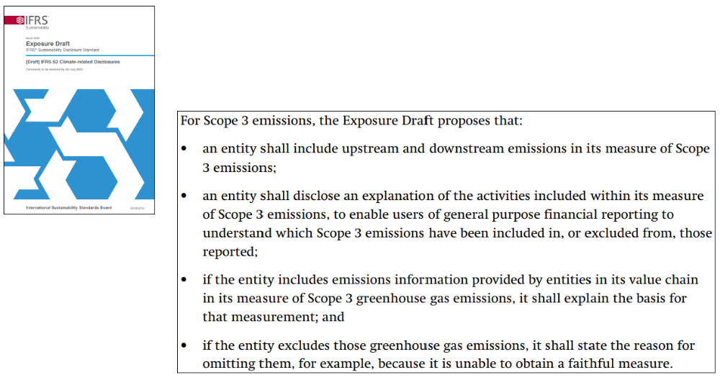
01
ISSB 및 국내 정책당국 동향
다수의 글로벌 기준에서도 Scope 3를 요구
구분 | TCFD | IFRS기준 (IFRS S2) | EU CSRD (EFRAG의 ESRS) | 미국 SEC 기후 관련 공시
Scope 1& 2 | 공시 요구(필수) | 공시 요구(필수) | 공시 요구(필수) | 공시 요구(필수)
Scope 3 | 조건부 요구 | 공시 요구(필수) | 공시 요구(필수) | 조건부 요구 (소규모기업은 면제)

Slide 13
01
ISSB 및 국내 정책당국 동향
ISSB의 의견 (2023년 2월 16일 몬트리올 회의)
Scope 3 공시에는 데이터 가용성(the data availability)과 데이터 품질 문제(data quality challenges)가 존재하지만, Scope 3 배출량 정보 공시가 기업의 사업모형의 지속가능성을 이해하는데 매우 중요한 요소이므로 Scope 3 배출량 정보의 공시 요구를 유지
IFRS S2 시행 후 일정기간 면제기간을 적용하기로 함
작성자와 가치사슬 내 하나 이상 기업의 보고주기가 다른 경우, 기업은 Scope 3 정보의 추정 및 공시를 위한 과도한 비용 또는 노력없이 가장 최근의 데이터(the most recent data)를 이용하여 공시하도록 완화함
회피조항(safe harbor) 도입을 지지함. 다만, ① 회피조항 도입 여부는 각국의 규제기관이 결정할 사안이므로 이를 공개초안에 반영해야 하며, ② 회피조항이 투자자들의 소송 권리를 박탈해서는 안 된다는 점을 고려해야 한다는 의견을 제시함
Scope 3 배출량 산정과 관련된 framework를 제공할 예정임
Scope 3 공시를 위한 역량 구축 노력을 진행하기로 함
GHG protocol ‘GHG protocol 기업 가치사슬(Scope 3) 회계 및 보고기준(GHG Protocol Corporate Value Chain (Scope 3) Accounting and Reporting Standard)(2011)’에 기술된 15개의 Scope 3 배출량 카테고리가 모두 포함되는 것으로 확인함

Slide 14
01
ISSB 및 국내 정책당국 동향
Scope 3 공시
데이터 가용성 품질 우려
내부 분석 및 검토
ISSB 논의 결과
가치사슬 내 기업에 대한 통제권한 (기업간 보고기간의 차이)
대기업/다국적 기업의 복잡한 기업구조로 인한 데이터 수집 자체의 어려움
재무제표와 동시시점에 데이터 산출의 어려움
GHG 프로토콜 카테고리 분류와 전환위험 간의 불명확한 관련성
기업간 측정방법의 차이
GHG 프로토컬 기업의 가치사슬 기존의 15개 카테고리에 포함되는지 공시
데이터 가용성 및 품질 문제 해경 방안
(1) Scope 3공시에 대한 시행일 연기
(2) 증권감독기구들과의 협력을 토한 회피조항제공
(3) 적용 지침을 개발하여 지원
(4) 데이터 품질 층위 도입
Scope 3 공시 시행일 1년 지연 (단, 역량을 갖춘 기업은 조기 공시 권고)
회피조항 도입 지지 (단, 이는 각국 규제기관이 결정할 사안)
데이터품질 층위 관련 추가 분석 (GHG프로토콜 가치사슬 기반)

Slide 15
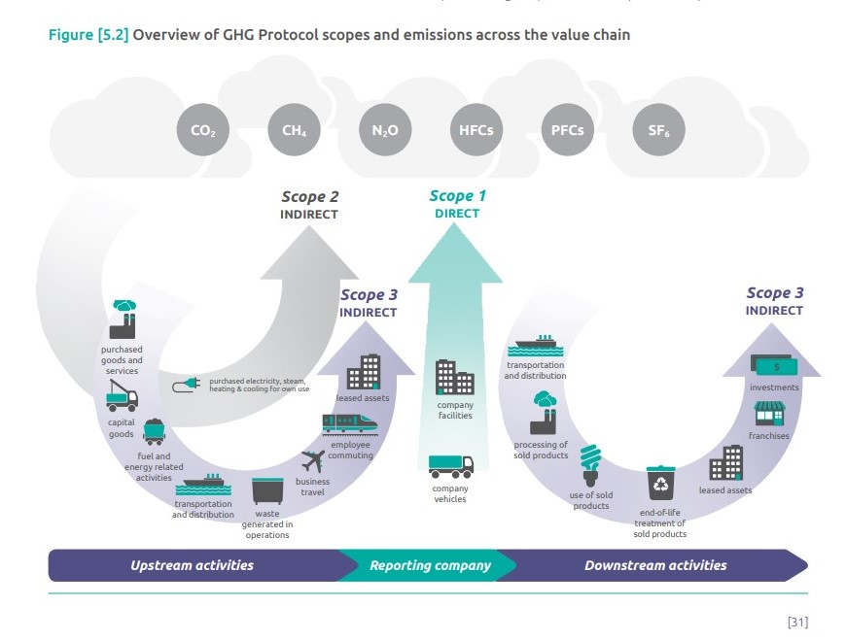
01
ISSB 및 국내 정책당국 동향
IFRS S2의 금융배출량 요구
IFRS S2 산업기반 요구사항
  기존 SASB 기준과 관련하여 제안된 두 번째 변경사항은 금융부문의 금융자산포트폴리오 배출량 및 촉진 배출량(financed or facilitated emissions)에 대한 새로운 합의를 다룬다. 이를 위해, 공개초안은 4가지 산업(상업은행, 투자은행, 보험, 자산관리)에 공시 주제와 관련 지표를 추가할 것을 제안한다. 제안된 요구사항은 금융자산 포트폴리오 배출량 및 촉진 배출량과 관련된 자금대여, 인수 및/또는 투자 활동과 관련된다. 본 제안은 Category 15(투자)에서 발생하는 간접 배출량 계산에 대한 지침을 포함하는 GHG 프로토콜(Greenhouse Gas Protocol) 기업 가치사슬(Scope 3) 기준을 기반으로 한다.
GHG protocol에 따라 금융기관은 카테고리 15번인 투자(investments)부분을 측정하고 공시해야함.

Slide 16
01
ISSB 및 국내 정책당국 동향
2022년 12월에 개최된 ISSB 회의(12.13~15일, 몬트리올)에서는 금융 및 촉진 배출량(Financed and Facilitated Emissions) 논의
주제 | 스태프 의견
위치(location) 및 지위(status) | ❶자산관리 및 보관활동, ❷상업은행 및 ❸보험 산업에 대한 금융 배출량 공시 요구사항을 IFRS S2 부록B가 아닌 본문 지위를 가지는 요구(required) 적용지침 초안에 포함하는 것으로 잠정 결정
기술적 내용 | (기술적 내용) 기술적 내용에 대해 잠정 결정 사항은 다음과 같음 - 세 산업 모두에서 ’금융 배출량(financed emissions)’라는 용어를 사용 - 자산관리 및 보관활동 산업에 대해서는 총 운용자산(AUM) 수준에서 총합된 수치로 공시 요구 - 세 산업 모두에 대해 금융배출량을 산정 방법론을 설명 요구 - GICS(글로벌산업분류기준) 6-digit 코드를 산업기반 공시를 위한 산업분류체계로 사용 - 상업은행 및 보험 산업은 미인출대출약정과 관련된 금융 노출 및 배출량을 별도로 공시하도록 요구 - 상업은행 산업은 위험완화(risk mitigants)는 별도로 고려하지 않고 총(gross) 기반으로 공시하도록 요구 - 물리적 또는 경제적 활동 단위당 금융 배출집약도를 공시하는 것에 대한 요구사항은 제거 - 투자은행 및 중개 산업에 대한 촉진 배출량에 대한 공시 요구사항 또한 제거 - 탄소 관련 산업에 대한 공시를 세분화(disaggregate disclosure)하기 위한 모든 공시 요구사항 및 참조사항을 제거 - 금융배출량 산정에서 파생상품 제외 (향후 일정) 향후 고려할 사항들에 대해서는 별도의 의사결정이 이루어지지 않았으나, ISSB 위원들은 스태프 제안을 지지하며 우선순위를 올바르게 지정하고 공시 대상이 보다 명확해야 할 필요성을 강조함 또한 ISSB 위원장은 금융 부문을 위한 녹색분류체계(green taxonomy)와의 상호운용가능성 측면을 고려할 것을 제시함

Slide 17
01
ISSB 및 국내 정책당국 동향
금융배출량 측정 방법 및 공시 방법은 사실상 PCAF가 유일
IFRS S2 질문 11 – 산업기반 요구사항
기존 SASB 기준과 관련하여 제안된 두 번째 변경사항은 금융부문의 금융자산포트폴리오 배출량 및 촉진 배출량(financed or facilitated emissions)에 대한새로운 합의를 다룬다. 이를 위해, 공개초안은 4가지 산업(상업은행, 투자은행, 보험, 자산관리)에 공시 주제와 관련 지표를 추가할 것을 제안한다. 제안된 요구사항은 금융자산 포트폴리오 배출량 및 촉진 배출량과 관련된 자금대여, 인수 및/또는 투자 활동과 관련된다. 본 제안은 Category 15(투자)에서 발생하는간접 배출량 계산에 대한 지침을 포함하는 GHG 프로토콜 기업 가치사슬(Scope 4) 기준을 기반으로 한다.
….. 중략…..
ISSB가 보다 구체적인 방법론(예를 들어, 탄소회계금융협의체(PCAF, Partnership for Carbon Accounting Financials) 금융 산업을 위한 Global GHG 회계 및 보고 기준)을 규정하지 않고, GHG 프로토콜 기업 가치사슬(Scope 3) 회계 및 보고를 사용하여 금융배출량을 위한 제안된 공시를제공해야 한다는 데 동의하는가? 만약 동의하지 않는다면, 대신 어떤 방법을 제안하며 그 이유는 무엇인가?

Slide 18
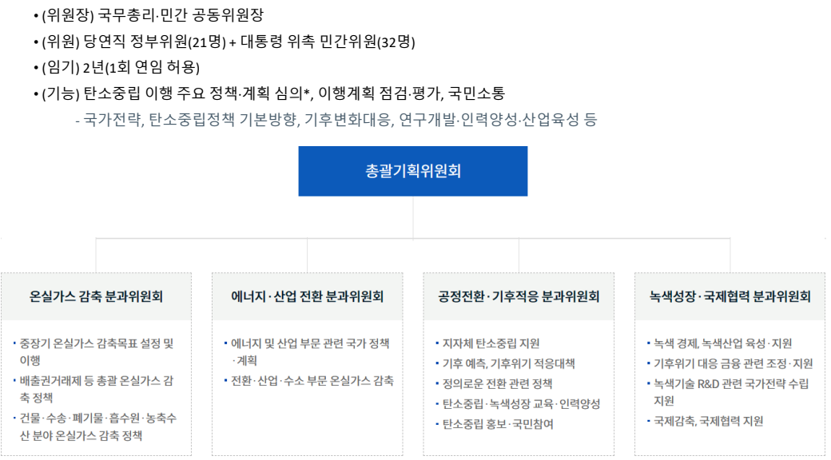
02
온실가스 배출관련 동향
탄소중립위원회 재개편

Slide 19
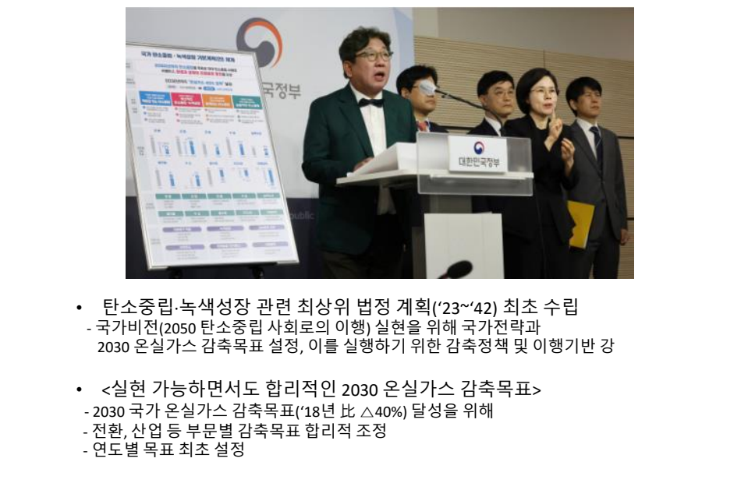
02
온실가스 배출관련 동향
탄소중립위원회 재개편

Slide 20
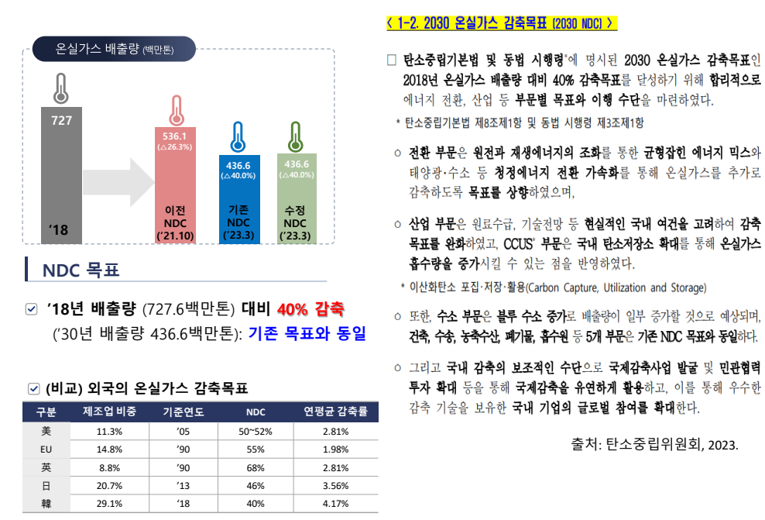
02
온실가스 배출관련 동향

Slide 21
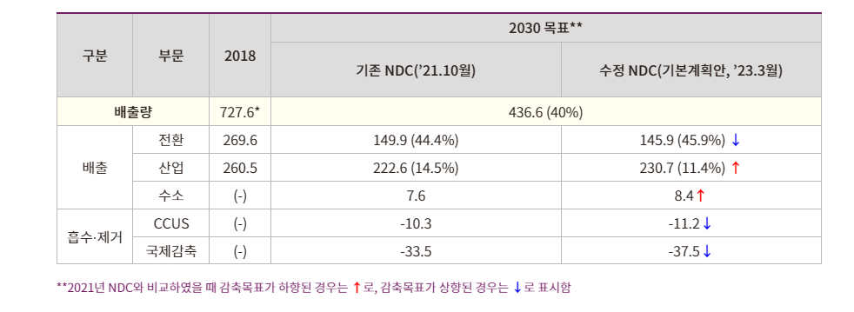
02
온실가스 배출관련 동향
2030년 국가 온실가스 감축목표(2018년 대비 40% 감축) 달성을 위한 세부 이행방안 발표
부문별 감축목표는 지난 2021년 계획했던 2030 국가 온실가스 감축 목표(NDC)를 그대로 유지하고 있으나, 일부 부문에 대한 감축목표를 조정하였다는 점에 특징
구체적으로, △ 발전산업 등 전환부문의 경우 온실가스를 추가로 감축하도록 목표를 상향하였고, △ 산업부문의 경우 현실적인 국내 여건을 고려하여 감축 목표를 하향하였으며, △ 수소부문의 경우 블루수소 증가를 고려하여 감축 목표를 하향

Slide 22
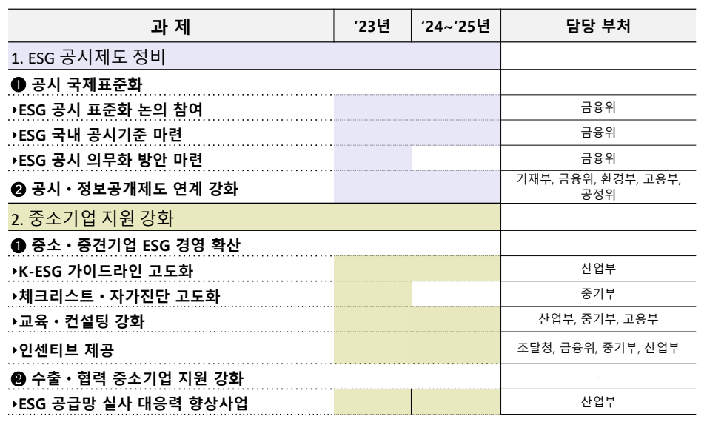
03
기타 향후 추진 과제 및 일정

Slide 23
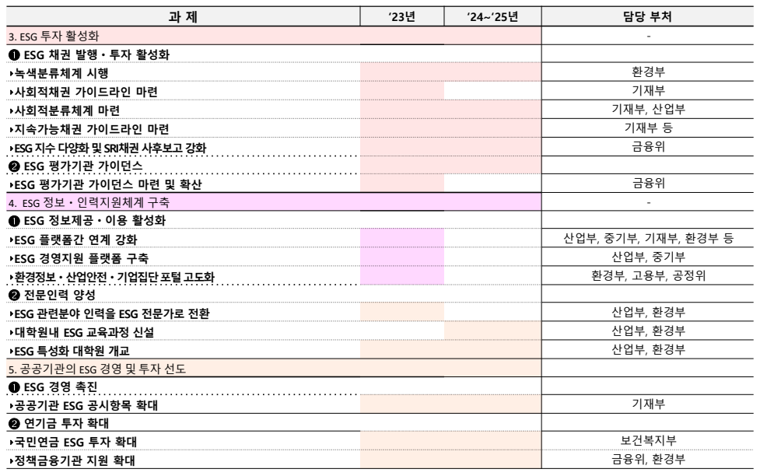
03
기타 향후 추진 과제 및 일정

Slide 24
감사합니다

